Slide 1
Внедрение ИКТ в РАБОТУ ПЕДАГОГА
Выполнила:
педагог-психолог МБДОУ № 330
Кауткина В.А.
г. Красноярск - 2019

Slide 2
ряд событий, определяющих ускоренное развитие интернет технологий в дошкольных учреждениях:
Принятие на государственном уровне Стратегии развития информационного общества (2008г.);
Принятие Концепции социально-экономического развития страны до 2020 года (2008г.);
Реализация программы «Электронная Россия» (2010г.);
Подключение в рамках национального проекта «Образование» (2005г.) школ и детских садов к интернету;
Принятие Закона «Об образовании» (2012г.);
Принятие ФГОС ДО (2013г.);
Принятие профессионального стандарта педагога (2013г.).
В соответствии с законом “Об образовании в РФ”, дошкольное образование является одним из уровней общего образования. Поэтому информатизация детского сада стала необходимой реальностью современного общества. «Компьютерные технологии призваны в настоящий момент стать не дополнительным «довеском» в обучении и воспитании, а неотъемлемой частью целостного образовательного процесса, значительно повышающей его качество» (Из «Концепции долгосрочного социально-экономического развития РФ на период до 2020 года»).

Slide 3
Определение ИНФОРМАЦИОННЫХ ТЕХНОЛОГИЙ
Информационные образовательные технологии – это все технологии в сфере образования, использующие специальные технические средства (ПК, мультимедиа) для достижения педагогических целей.
Информационно-коммуникационные технологии (ИКТ) в образовании – это комплекс учебно-методических материалов, технических и инструментальных средств вычислительной техники в учебном процессе, формах и методах их применения для совершенствования деятельности специалистов учреждений образования (администрации, воспитателей, специалистов), а также для образования (развития, диагностики, коррекции) детей.

Slide 4
ИНФОРМАЦИОННЫЕ КОМПЬЮТЕРНЫЕ ТЕХНОЛОГИИ в педагогической деятельности для детей: для взрослых:
показ информации на экране в игровой форме, что вызывает у детей огромный интерес, так как это отвечает основному виду деятельности дошкольника — игре;
привлечение внимания детей движением, звуком, мультипликацией;
в доступной форме, ярко, образно, преподнесение дошкольникам материал, что соответствует наглядно-образному мышлению детей дошкольного возраста;
способствуют развитию у дошкольников исследовательских способностей, познавательной активности, навыков и талантов;
поощрение детей при решении проблемных задач и преодолении трудностей.
нормативные документы предъявляют определенные требования к кадровому обеспечению;
одним из основных требований является владение педагогом информационно-коммуникационными технологиями и умение применять их в воспитательно-образовательном процессе;
коммуникативная компетентность педагога предполагает способность выстраивать коммуникации в различных форматах: устном, письменном, дискуссионном, визуальном, компьютерном, электронном;
педагог должен не только уметь пользоваться компьютером и современным мультимедийным оборудованием, но и создавать свои образовательные ресурсы, широко использовать их в своей педагогической деятельности;
поэтому первостепенной задачей в настоящее время становится повышение компьютерной грамотности педагогов, освоение ими работы с программными образовательными комплексами, ресурсами глобальной компьютерной сети Интернет для того, чтобы в перспективе каждый из них мог использовать современные компьютерные технологии для подготовки и проведения занятий с детьми на качественно новом уровне.

Slide 5
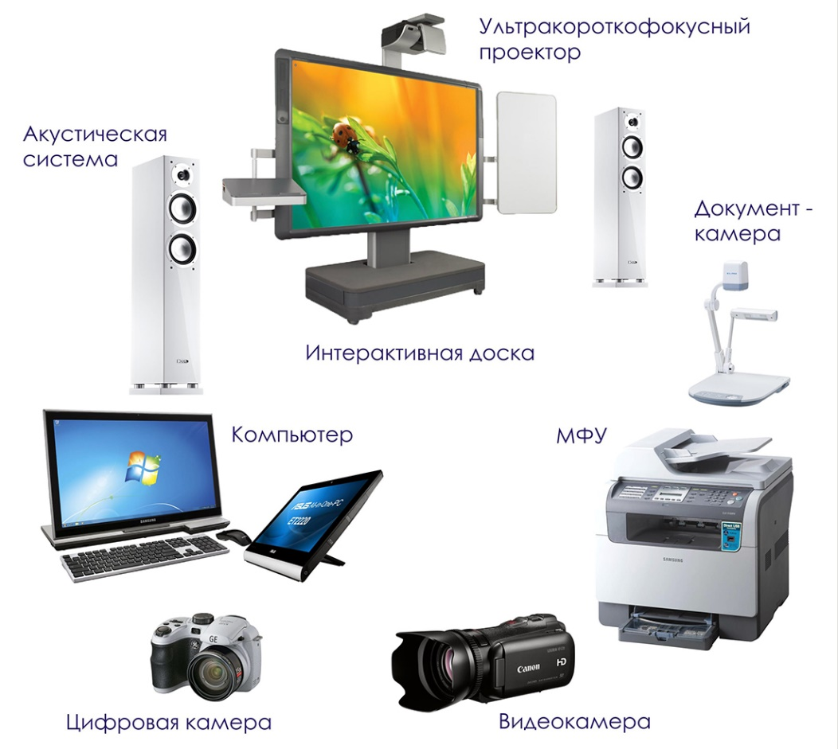
средства икт для Использования педагогами В своей работе:
компьютер;
мультимедийный проектор;
принтер;
видеомагнитофон, DVD- плеер;
телевизор;
магнитофон;
фотоаппарат;
видеокамера;
электронная доска.

Slide 6


Области применения ИКТ педагогами ДОУ
1. Ведение документации:
в процессе образовательной деятельности педагог составляет и оформляет календарные и перспективные планы, готовит материал для оформления родительского уголка, протоколы родительских собраний, проводит диагностику и оформляет результаты как в печатном, так и в электронном виде. Важным аспектом использования ИКТ является подготовка педагога к аттестации. Здесь можно рассматривать как оформление документации, так и подготовку электронного портфолио.

Slide 7
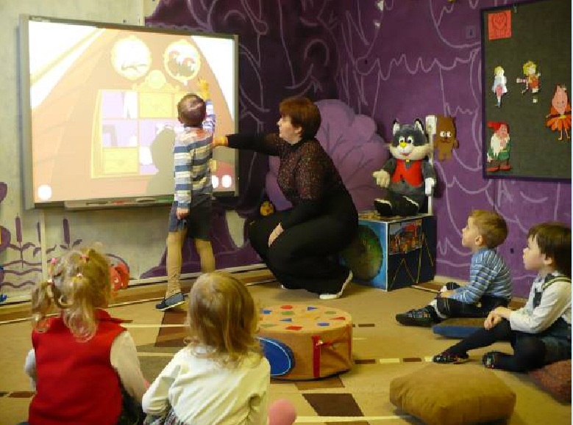
2. Методическая работа, повышение квалификации педагога:
в информационном обществе сетевые электронные ресурсы – это наиболее быстрый и современный способ распространения новых методических пособий, доступный педагогам независимо от их места жительства. Информационно-методическая поддержка в виде электронных ресурсов может быть использована во время подготовки педагога к занятиям, для изучения новых методик. Сетевые сообщества педагогов позволяют не только находить и использовать необходимые методические разработки, но и размещать свои материалы, делиться педагогическим опытом по подготовке и проведению мероприятий;
педагогу необходимо регулярное повышение своей квалификации. Дистанционные курсы повышения квалификации позволяют выбрать интересующее педагога направление и обучаться без отрыва от основной работы. Важным аспектом работы педагога является и участие в различных педагогических проектах, викторинах, олимпиадах и конкурсах, что повышает уровень самооценки, как педагога, так и воспитанников. Очное участие в таких мероприятиях часто невозможно из-за удаленности региона, финансовых затрат и других причин. А дистанционное участие доступно всем...

Slide 8
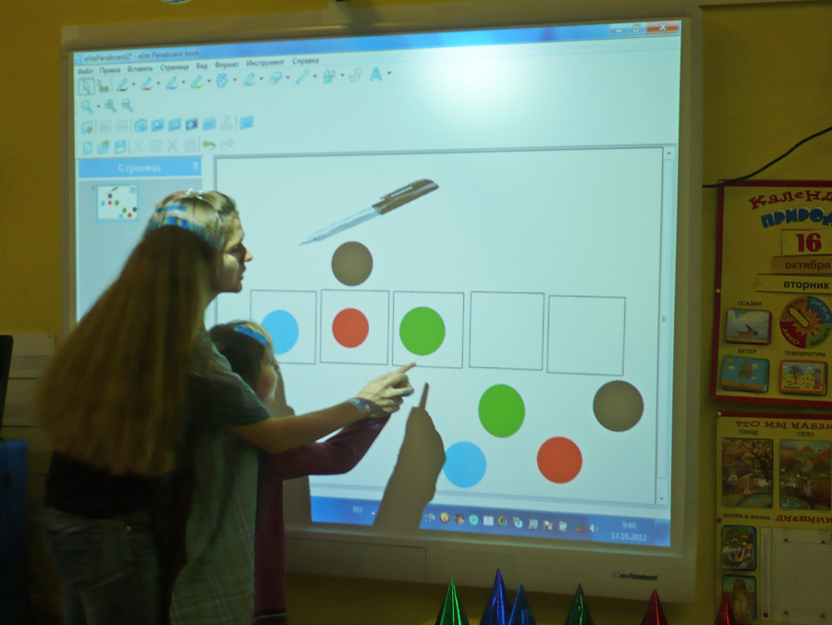
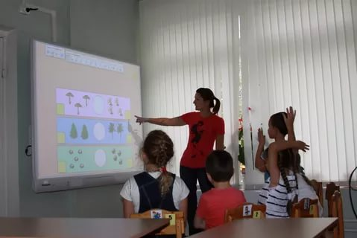
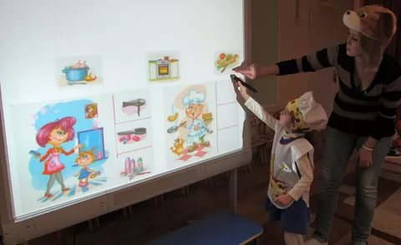
3.Воспитательно-образовательный процесс:
организация непосредственно-образовательной деятельности воспитанников;
организация совместной развивающей деятельности педагога и детей;
реализация проектов;
создание развивающей среды (игр, пособий, дидактических материалов);
использование разнообразного иллюстративного материала, как статичного, так и динамического, позволяет педагогам ДОУ быстрее достичь намеченной цели во время непосредственно-образовательной и совместной деятельности с детьми;
использование ИКТ позволяет сделать образовательный процесс зрелищным и информационно ёмким.

Slide 9
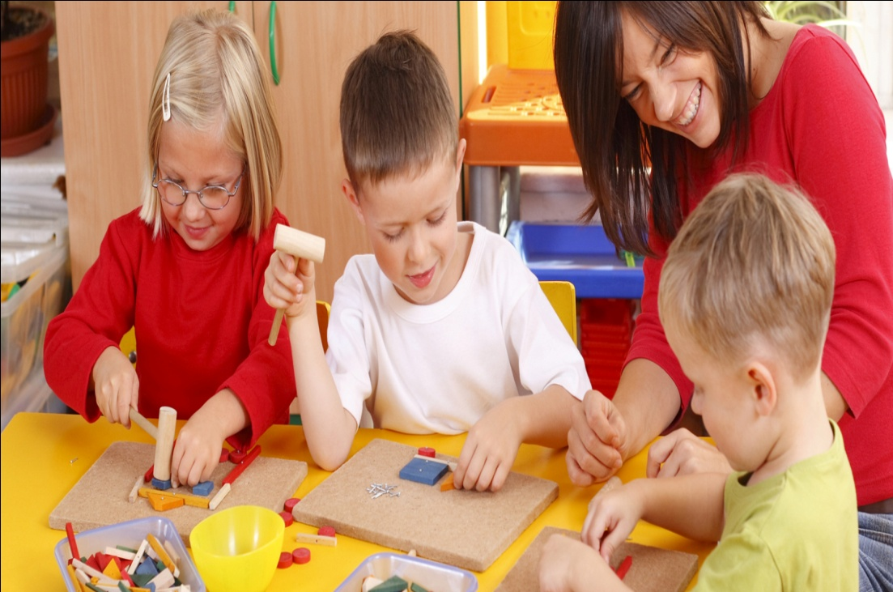
Вывод
В условиях детского сада возможно, необходимо и целесообразно использовать ИКТ в различных видах образовательной деятельности.
Применение ИКТ помогает педагогам ДОУ сделать воспитательно-образовательный процесс более эмоциональным и ярким, интересным и насыщенным.
Однако, какими бы положительным, огромным потенциалом не обладали информационно-коммуникационные технологии, заменить живого общения педагога с ребёнком они не могут и не должны.

Slide 10
Список использованной литературы
Полат Е.С. Новые педагогические технологии. - М., 2000г.
Горвиц Ю.Н., Поздняк Л.А. Кому работать с компьютером в детском саду. Дошкольное воспитание, 1991 г., № 5.
Калинина Т.В. Управление ДОУ. “Новые информационные технологии в дошкольном детстве”. М., Сфера, 2008.
Ксензова Г.Ю. Перспективные школьные технологии: учебно-методическое пособие. - М.: Педагогическое общество России, 2000.
Моторин В.А. "Воспитательные возможности компьютерных игр". Дошкольное воспитание, 2000 г., № 11.

